Slide 1
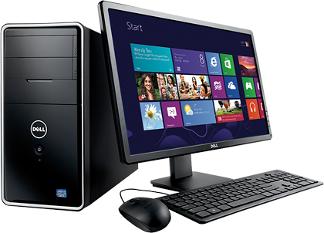
Informatika va axborot texnologiyalari
5-sinf

Slide 2


Bitta papkaning ichida bir nechta papka yaratsa bo‘ladimi?
D

Slide 3
Bir xil nomli fayl yoki papka yaratish mumkinmi?
kitob.docx
D
kitob.xlsx
kitob.jpg
Maktab
Sinf
O‘quvchilar
kitob.mp4
Maktab
O‘quvchilar
5-sinf

Slide 4
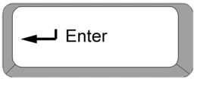


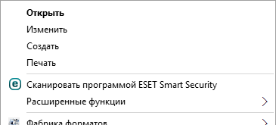

Fayl yoki papkalarni ochishning qanday usullari bor?
Enter

Slide 5

“Ha” yoki “Yo‘q”
a) Fayllar faqat tashqi xotirada bo‘ladi.
b) Fayllarni xotirada faqat nom berib saqlash mumkin.
c) Papka faylning ichida joylashishi mumkin.
d) Faylni Создать buyrug‘i orqali yaratish mumkin.

Slide 6
“Ha” yoki “Yo‘q”
e) Fayl kengaytmasini foydalanuvchining o‘zi belgilaydi.
f) Papkani hosil qilish, undan nusxa olish va uni o‘chirish mumkin.
g) Papkaning ichida faqat 1 tagina papka yaratish mumkin.

Slide 7
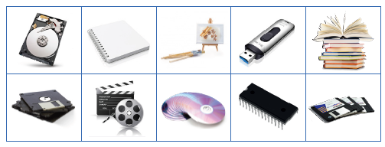
Quyidagi rasmlarda ko‘rsatilgan qaysi vositalar fayllar saqlanishiga bog‘liq emas?

Slide 8
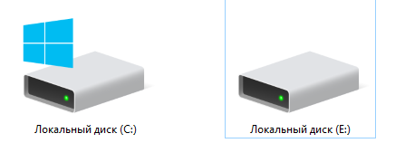
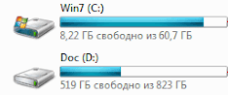
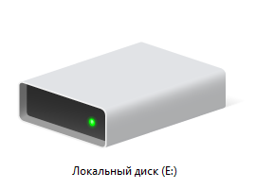
Fayl va papkalar
Dasturlar
Hujjatlar
Videolar Musiqalar va boshqalar

Slide 9
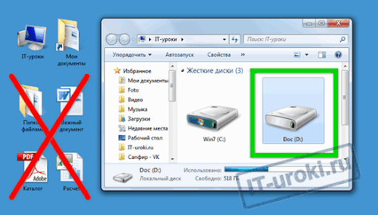
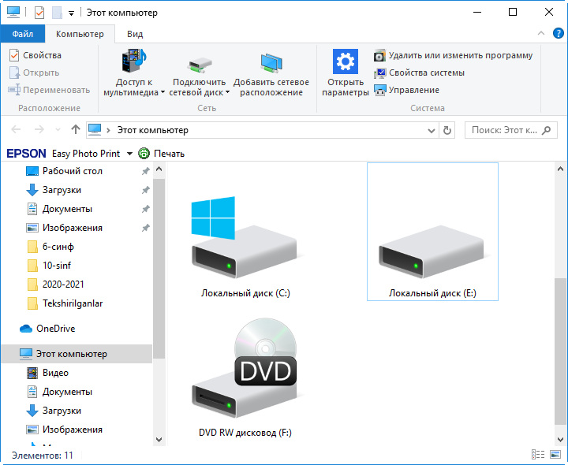

Slide 10


Informatika va axborot texnologiyalari
Mavzu: Matn protsessori dasturi va uning interfeysi

Slide 11

Блокнот
Word

Slide 12

Office paketi dasturlari orasida qo‘llanilishi bo‘yicha eng birinchi o‘rinda turuvchi dastur bu – MS Word matn protsessori

Slide 13
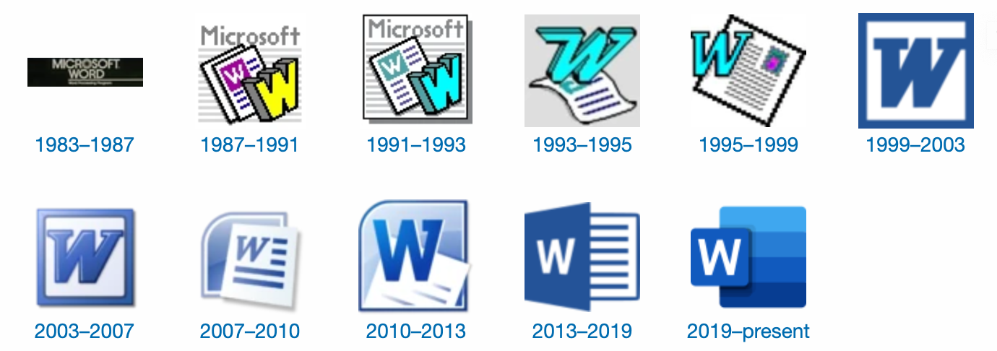
MICROSOFT WORD dasturi versiyalari

Slide 14
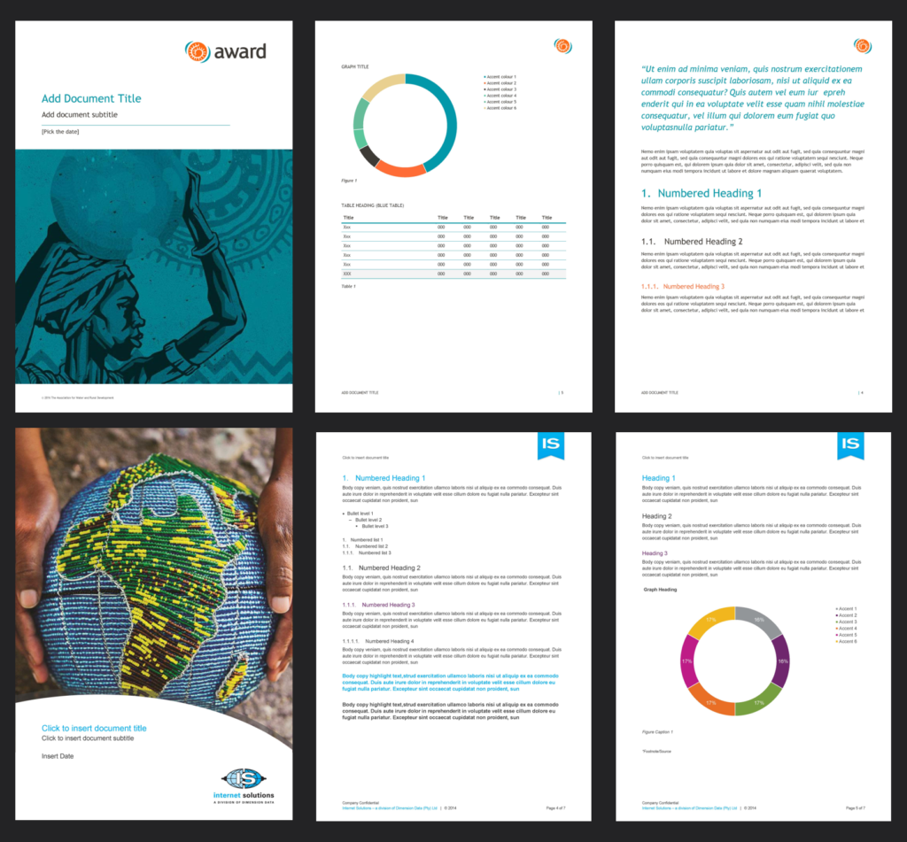
MICROSOFT WORD DASTURI
MS Word – MS Office amaliy dasturiy ta’minot oilasiga kiradi va aynan matn terish, uni rasmiylashtirish, matnga jadval, rasm va turli obyektlarni joylashtirib, uni bezashda ishlatiladi.

Slide 15
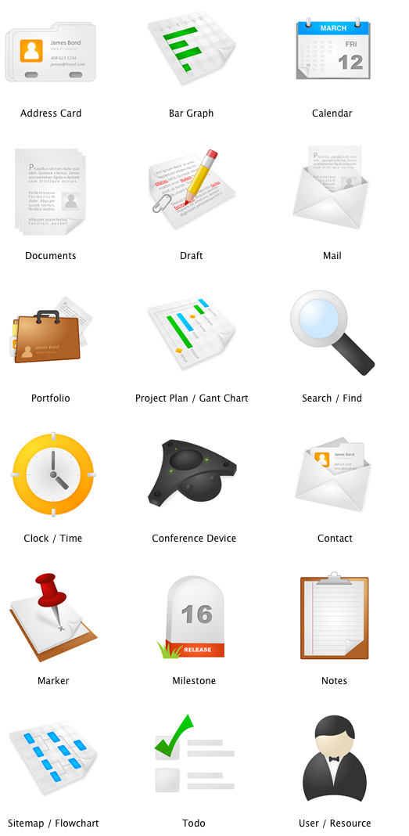





MS Word dasturining imkoniyatlari
Matn va jadval bilan ishlash
Matn terish
Matnni har xil bichimlarda saqlash
Matnga rasm qo‘yish
Matnga rang berish, shrift almashtirish
Matnni sahifalash

Slide 16
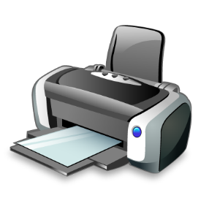



MS Word-matn muharririning imkoniyatlari
Katta hajmdagi matn ichida qidirish, almashtirish va o‘rniga qo‘yish…
Matnni printer yordamida chop etish
Matnni qirqib olish va o‘rniga qo‘yish
Matnni ko‘chirish
Matnni orfografik xatolarga tekshirish

Slide 17
MICROSOFT WORD dasturini ishga tushirish
Ish stolida ikonkani
Pusk tugmachasi yordamida
1
2
3
Ish stolining masalalar panelida piktogramma tugmasi orqali

Slide 18
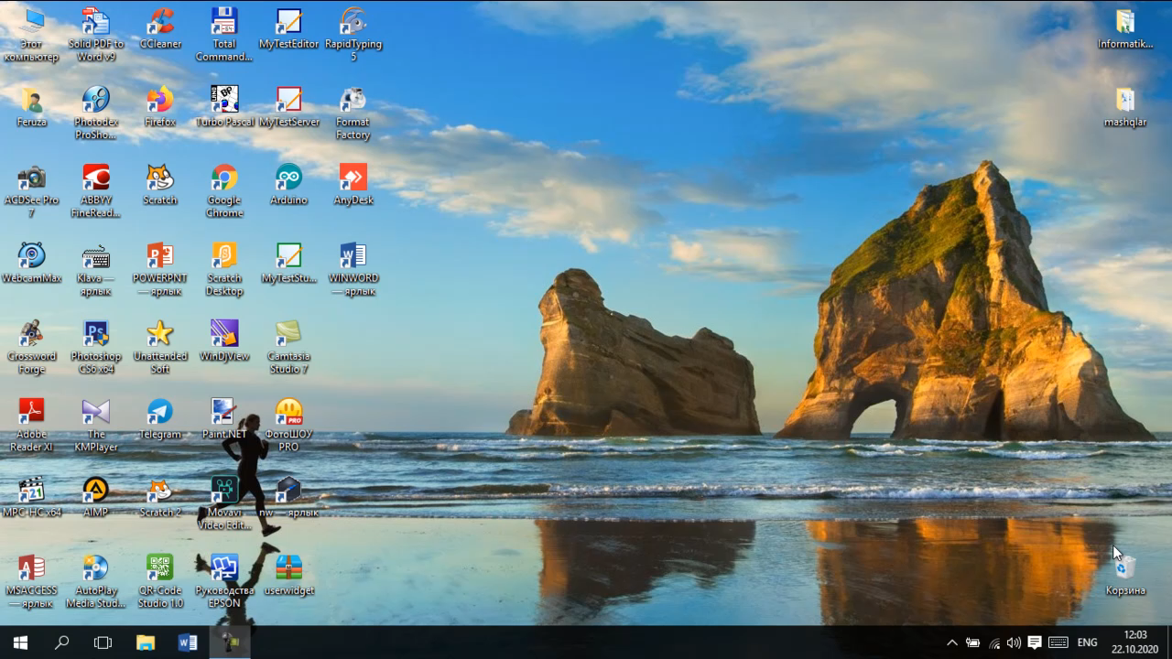

Slide 19
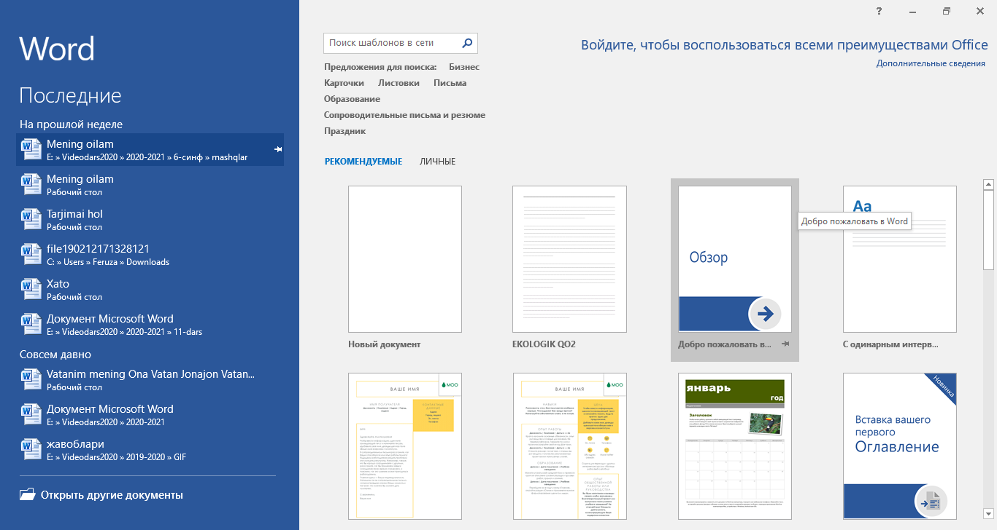
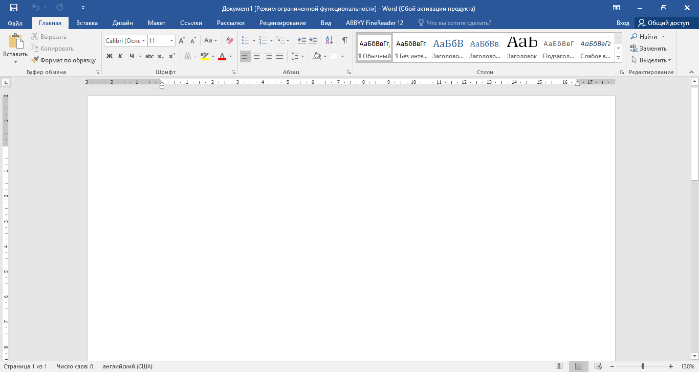
Dastur ishga tushirilgach, ekranda uning ko‘rinishi (interfeysi) hosil bo‘ladi

Slide 20

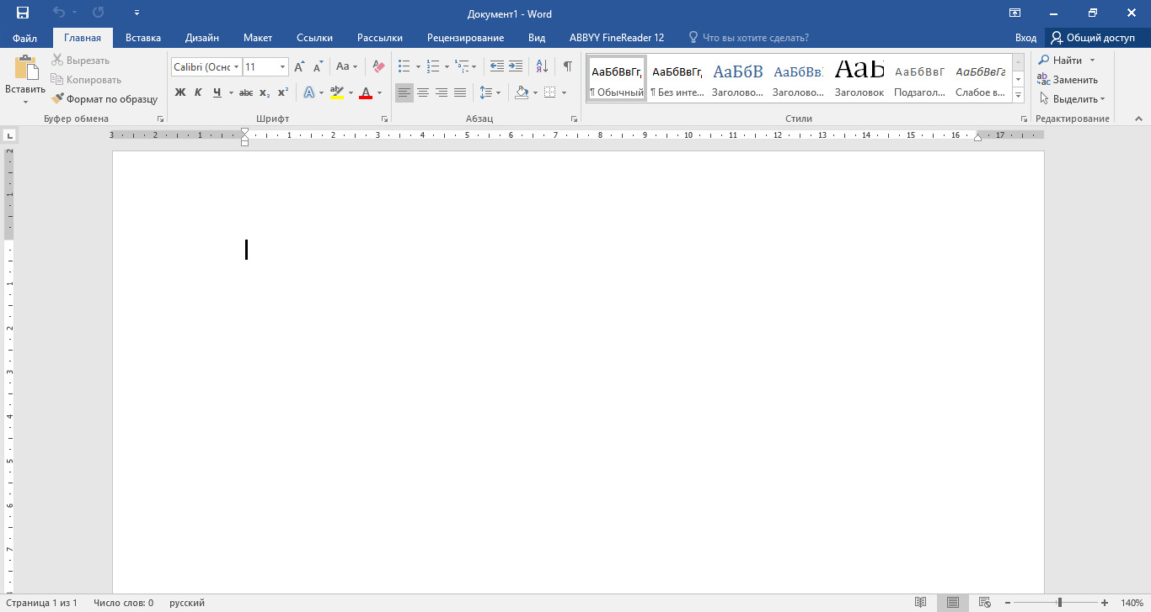
Tezkor murojaat paneli
Sarlavha satri
Oynachani boshqarish tugmachalari
Sahifa masshtabini belgilash

Slide 21
Menyu bo‘limi

Slide 22

Palov
Norin
Manti
Milliy taomlar
Yevropa taomlar
Bifshteks
Turk taomlar
Bistrogin
Restoran menyusi
Shirinliklar
Spagetti

Slide 23
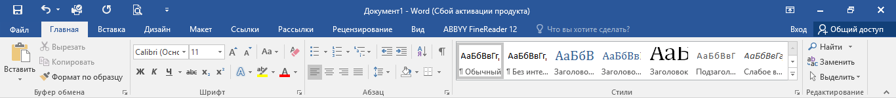
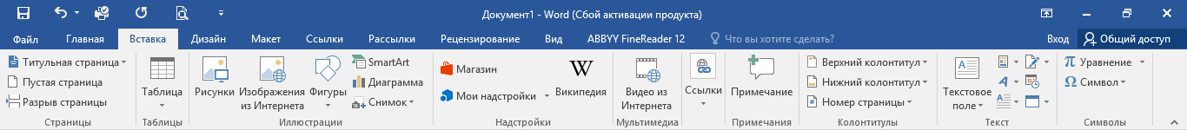
Буфер обмена
Шрифты
Абзац
Стили
Страницы
Иллюстрации
Настройки
Колонтитулы
Таблицы

Slide 24
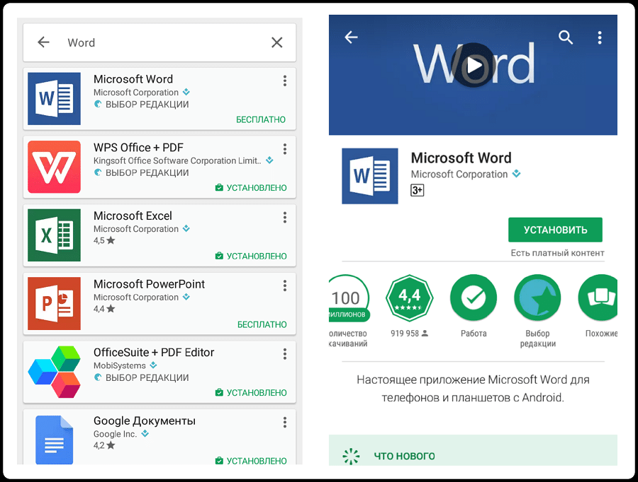
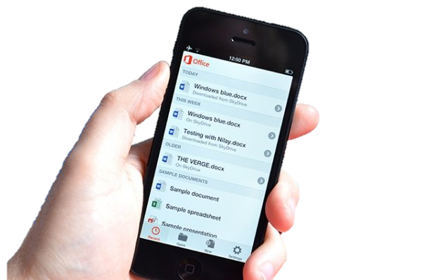
MS Word dasturining mobil versiyalari
MS Word matn muharririning mobil qurilmalar (Android, iOS) hamda Mac OS dasturlarga mo‘ljallangan versiyalari mavjud.

Slide 25
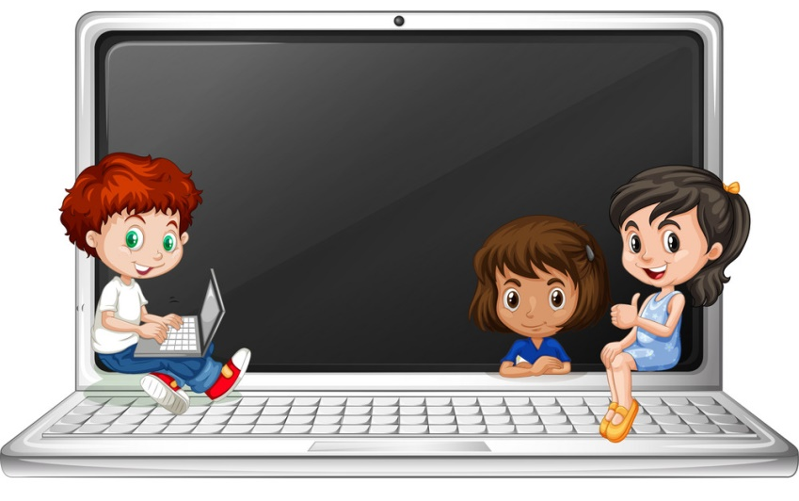
Mustaqil bajarish uchun topshiriq:
1. Darslikning 50-betidagi savol va topshiriqlarni bajarish.
2. Word mamlakatiga sayohat

